Slide 1
Travail de cloche
Write a sentence fo which elles is the subject and the verb is an IR verb in the future test.

Slide 2
Bonjour!
vendredi, le vingt cinq janvier

Slide 3
Vendredi, vendredi
Rah, rah, rah!
Vendredi, vendredi
On y va!

Slide 4
There will be an exam covering primarily Unit 4 on Friday, February 1.

Slide 5
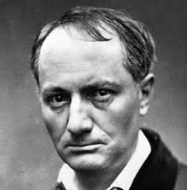
Charles Baudelaire (1821 – 1867)

Slide 6
“La plus belle des ruses du diable est de vous persuader qu’il n’existe pas.”

Slide 7
La poésie classique

Slide 8
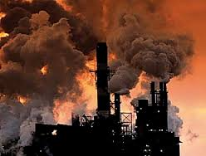
La revolution industrielle

Slide 9
Les fleurs du mal

Slide 11
Nous ne sommes plus bergers.
Nous n’habitons que les villes.
Personne n’est heureux.

Slide 12
Décrivez le monde au temps de Charles Baudelaire.
Que pensait Baudelaire de son monde?
Qu’est-ce qu'il a décidé a faire?
Si vous viviez au temps de Baudelaire, auriez-vous les mêmes idées?
Croyez-vous que notre monde actuel est du mal?
Quel est un bon réponse à un mauvais monde?

Slide 13
Billet de sortie
A votre avis, quelle est la chose la plus du mal de notre monde actuel?

